Slide 1
REUNION PUBLIQUE 7 novembre 2023
AMENAGEMENT DE LA PLACE DE LA MAIRIE
DIVERS

Slide 2
ZAEnR – Zones d’Accélération des Énergies Renouvelables
Avancement des travaux du parking derrière la mairie
Aménagement de la place de la mairie
Divers
2

Slide 3
ZAEnR – Zones d’Accélération des Énergies Renouvelables
La France est en retard dans le déploiement des énergies renouvelables
L’état a décidé d’accélérer et enjoint aux communes de définir des zones d’implantation possibles sur son territoire
Les énergies concernées sont:
Éolien
Photovoltaïque
Méthanisation
Chaleur renouvelable
Hydroélectricité
Concertation obligatoire avec les habitants du 13 novembre au 08 décembre 2023, par voie électronique définie par la CCVHA
3

Slide 4
ZAEnR – Zones d’Accélération des Énergies Renouvelables
Conséquence du placement d’une zone en ZAEnR
La commune ne peut pas s’opposer à l’installation d’équipement de production d’énergie renouvelable sur les ZAEnR qu’elle aura définies
4

Slide 5
ZAEnR – Zones d’Accélération des Énergies Renouvelables Photovoltaïque
La commune propose de placer en ZAEnR
L’ensemble des zones urbanisées = ensemble du bâti de la commune, y compris les bâtiments agricoles existants
Le parking du verger
L’ensemble des terrains de la ZA de la Sablonnière
La communauté de communes (CCVHA) a fait des propositions pour Montreuil-sur-Maine – aucune n’a été retenue par la commission communale
5

Slide 6
ZAEnR – Zones d’Accélération des Énergies Renouvelables Photovoltaïque
Les parcelles communales placées en ZAEnR
Futur parking - 19 rue des hauts de Mayenne
Citystade
Parking de la salle Maine
Cimetière
Les parcelles proposées par la CCVHA et non retenues
Parking de l’église
Petit parking rue des Hauts-de-Mayenne
Parking derrière la mairie
Parking le long de la Mayenne
6

Slide 7
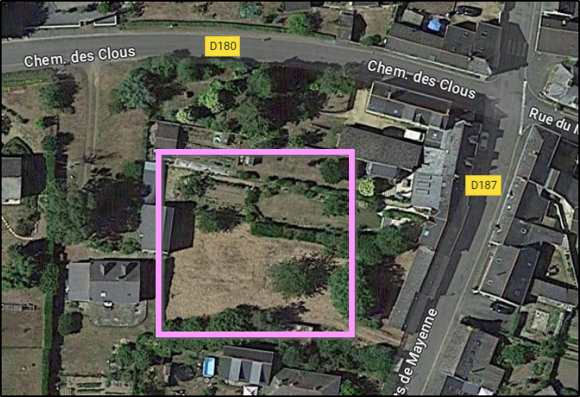
ZAEnR – Zones d’Accélération des Énergies Renouvelables Photovoltaïque
Futur parking - 19 rue des hauts de Mayenne
7

Slide 8
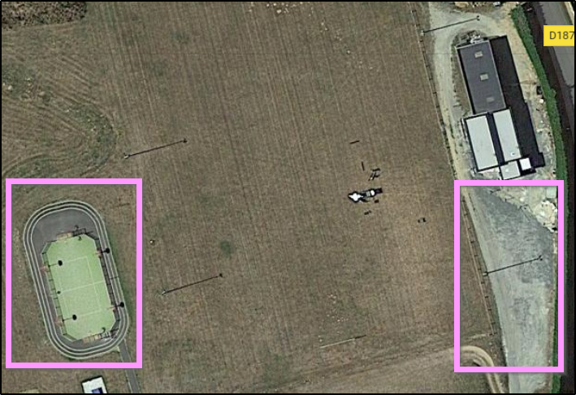
ZAEnR – Zones d’Accélération des Énergies Renouvelables Photovoltaïque
Citystade
Parking de la salle Maine
8

Slide 9
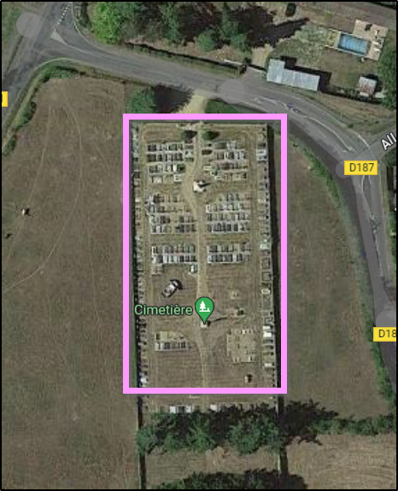
ZAEnR – Zones d’Accélération des Énergies Renouvelables Photovoltaïque
Cimetière
9

Slide 10
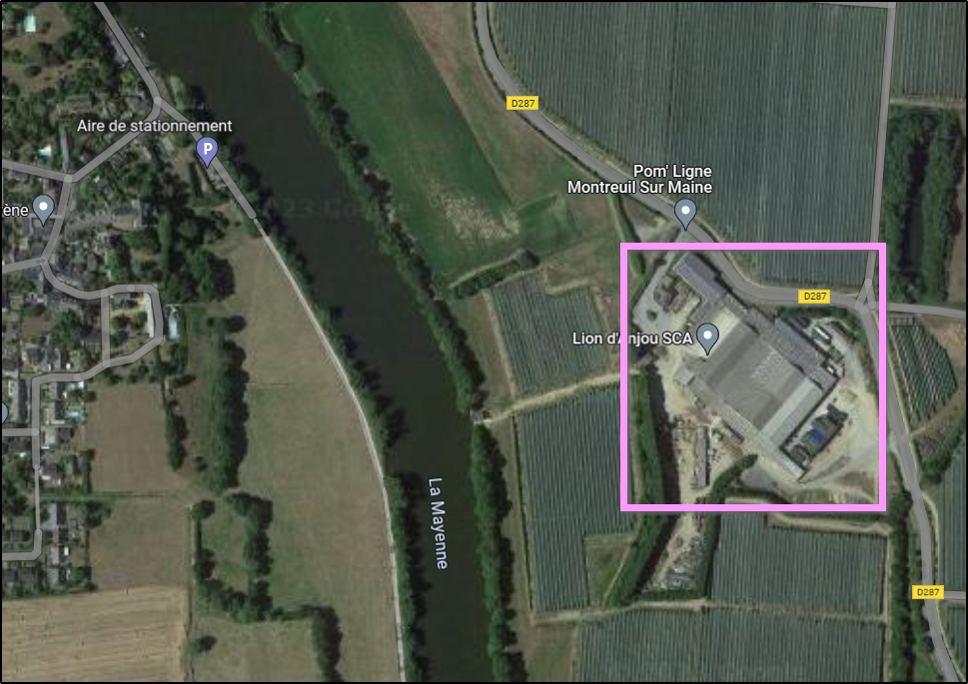
ZAEnR – Zones d’Accélération des Énergies Renouvelables Photovoltaïque
Les parkings du verger
10

Slide 11
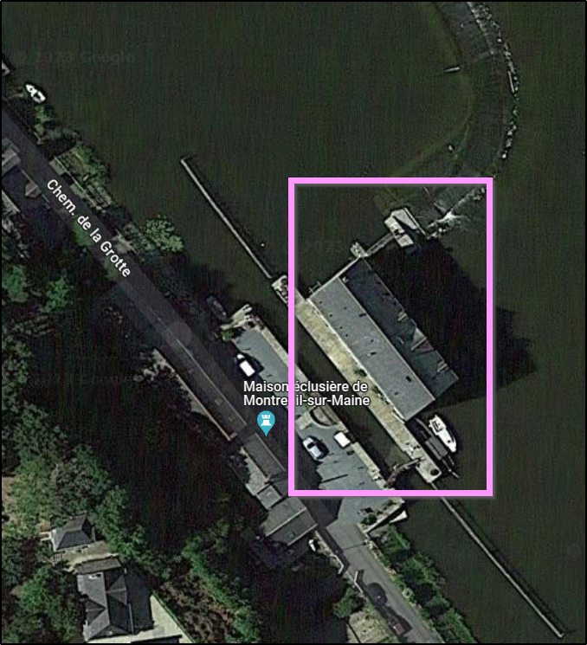
ZAEnR – Zones d’Accélération des Énergies Renouvelables Hydroélectricité
Une zone est proposée
Le moulin
11

Slide 12
ZAEnR – Zones d’Accélération des Énergies Renouvelables
Éolien
Méthanisation
Chaleur renouvelable
➔ Aucune ZAEnR définie sur la commune pour ces énergies.
Cela ne signifie pas que c’est interdit, mais la commune pourra s’opposer à ces projets, comme c’est le cas actuellement.
12

Slide 13
ZAEnR – Zones d’Accélération des Énergies Renouvelables
Zones d’exclusion
Il est possible de définir des zones d’exclusion où les équipements d’énergie renouvelables ne seront pas autorisés
Aucune zone d’exclusion n’a été définie sur la commune
13

Slide 14
ZAEnR – Zones d’Accélération des Énergies Renouvelables
Questions ?
14

Slide 15
Parking mairie
Avancement des travaux
Les parterres sont délimités
Chantier en suspens en attendant le séchage des sols
Prochaine étape : pose des pavés
15

Slide 16
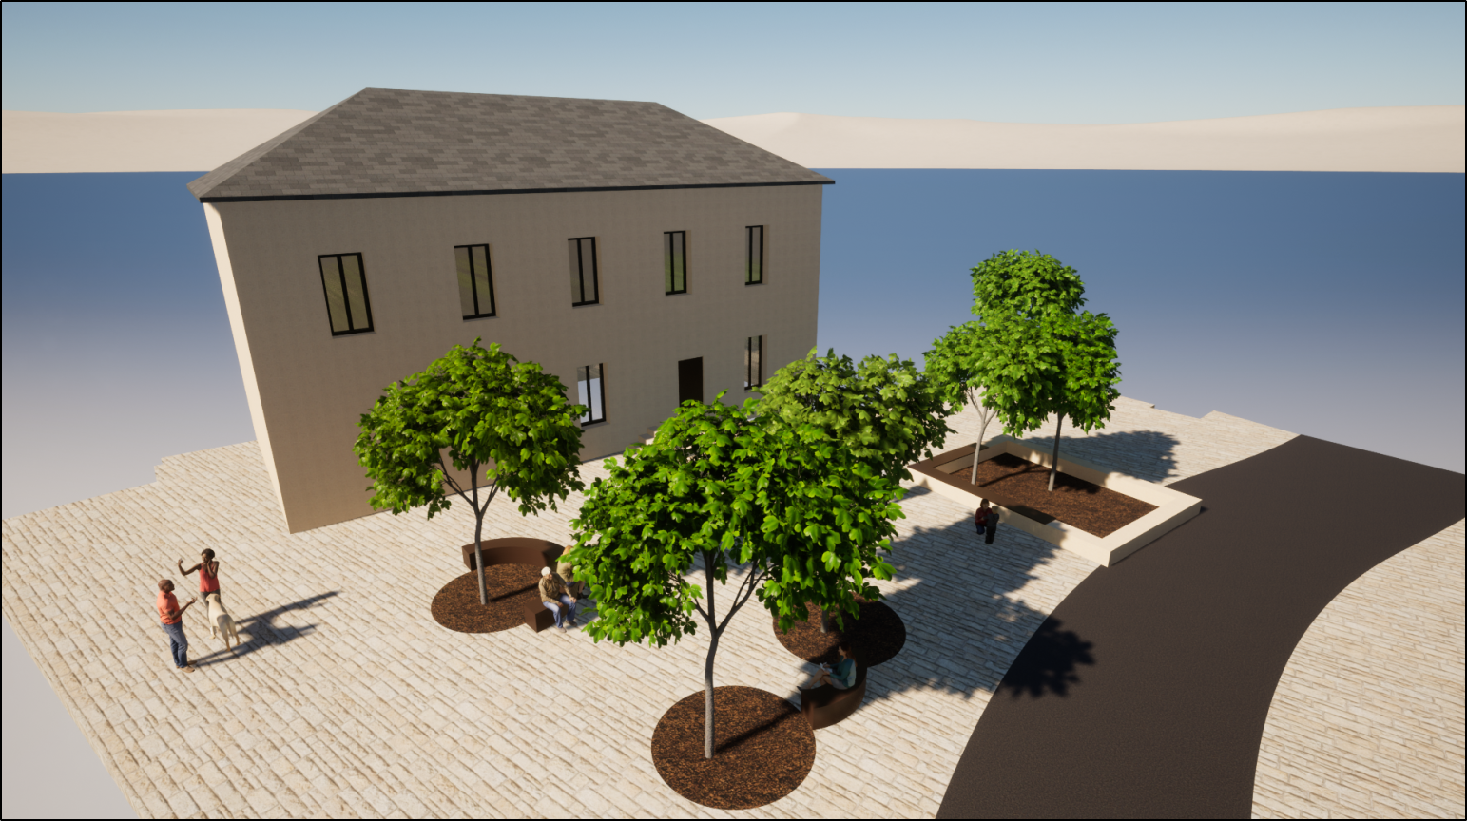
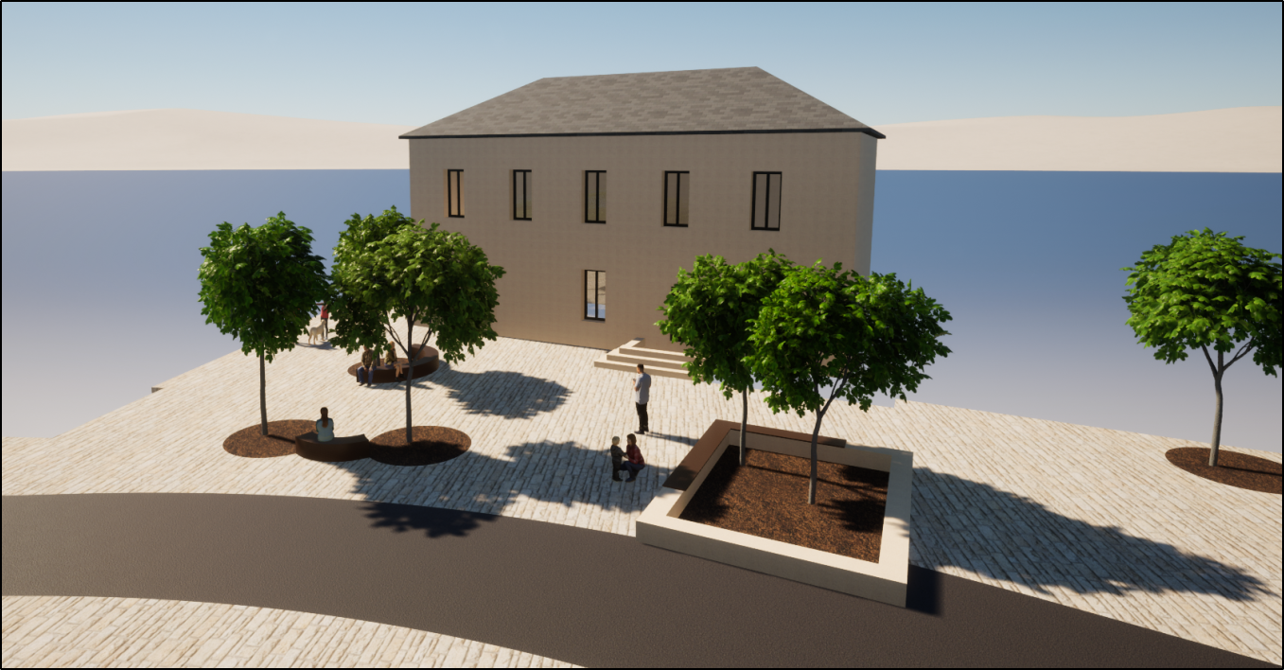
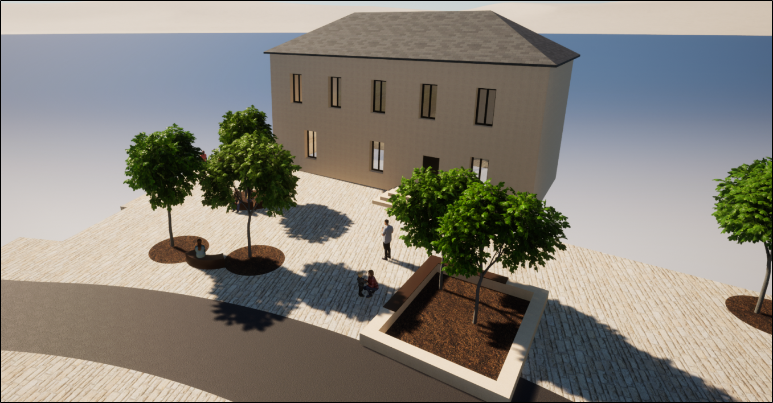
Aménagement de la place de la mairie
3D : https://autode.sk/495V4S0
:
16

